Slide 1
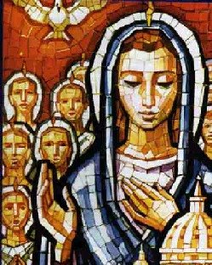
Mariología
María y la iglesia

Slide 2
María en Lumen Gentium
La Virgen María, que al anuncio del ángel recibió al Verbo de Dios en su alma y en su cuerpo y dio la Vida al mundo, es reconocida y venerada como verdadera Madre de Dios y del Redentor. Redimida de modo eminente, en previsión de los méritos de su Hijo, y unida a Él con un vínculo estrecho e indisoluble, está enriquecida con la suma prerrogativa y dignidad de ser la Madre de Dios Hijo, y por eso hija predilecta del Padre y sagrario del Espíritu Santo. (LG 53)

Slide 3
María en las Sagradas Escrituras
Pero el Padre de la misericordia quiso que precediera a la encarnación (de Jesucristo) la aceptación de la Madre predestinada, para que de esta manera, así como la mujer contribuyó a la muerte, también la mujer contribuyese a la vida. Lo cual se cumple de modo eminentísimo en la Madre de Jesús por haber dado al mundo la Vida misma que renueva todas las cosas y por haber sido adornada por Dios con los dones dignos de un oficio tan grande. Por lo que nada tiene de extraño que entre los Santos Padres prevaleciera la costumbre de llamar a la Madre de Dios totalmente santa e inmune de toda mancha de pecado, como plasmada y hecha una nueva criatura por el Espíritu Santo. Enriquecida desde el primer instante de su concepción con el resplandor de una santidad enteramente singular, la Virgen Nazarena, por orden de Dios, es saludada por el ángel de la Anunciación como «llena de gracia» (cf. Lc 1, 28), a la vez que ella responde al mensajero celestial: «He aquí la esclava del Señor, hágase en mí según tu palabra» (Lc 1, 38).
Así María, hija de Adán, al aceptar el mensaje divino, se convirtió en Madre de Jesús, y al abrazar de todo corazón y sin entorpecimiento de pecado alguno la voluntad salvífica de Dios, se consagró totalmente como esclava del Señor a la persona y a la obra de su Hijo, sirviendo con diligencia al misterio de la redención con Él y bajo Él, con la gracia de Dios omnipotente. Con razón, pues, piensan los Santos Padres que María no fue un instrumento puramente pasivo en las manos de Dios, sino que cooperó a la salvación de los hombres con fe y obediencia libres. Como dice San Ireneo, «obedeciendo, se convirtió en causa de salvación para sí misma y para todo el género humano». Por eso no pocos Padres antiguos afirman gustosamente con él en su predicación que «EL NUDO DE LA DESOBEDIENCIA DE EVA FUE DESATADO POR LA OBEDIENCIA DE MARÍA; QUE LO ATADO POR LA VIRGEN EVA CON SU INCREDULIDAD, FUE DESATADO POR LA VIRGEN MARÍA MEDIANTE SU FE»; y comparándola con Eva, llaman a María «Madre de los vivientes», afirmando aún con mayor frecuencia que «la muerte vino por Eva, la vida por María». (LG 56)

Slide 4
Esta unión de la Madre con el Hijo en la obra de la salvación se manifiesta desde el momento de la concepción virginal de Cristo hasta su muerte. En primer lugar, cuando María, poniéndose con presteza en camino para visitar a Isabel, fue proclamada por ésta bienaventurada a causa de su fe en la salvación prometida, a la vez que el Precursor saltó de gozo en el seno de su madre (cf. Lc1, 41-45); y en el nacimiento, cuando la Madre de Dios, llena de gozo, presentó a los pastores y a los Magos a su Hijo primogénito, que, lejos de menoscabar, consagró su integridad virginal. Y cuando hecha la ofrenda propia de los pobres lo presentó al Señor en el templo y oyó profetizar a Simeón que el Hijo sería signo de contradicción y que una espada atravesaría el alma de la Madre, para que se descubran los pensamientos de muchos corazones (cf. Lc 2, 34-35). Después de haber perdido al Niño Jesús y haberlo buscado con angustia, sus padres lo encontraron en el templo, ocupado en las cosas de su Padre, y no entendieron la respuesta del Hijo. Pero su Madre conservaba todo esto en su corazón para meditarlo (cf. Lc 2, 41-51). (LG 57)
En la vida pública de Jesús aparece reveladoramente su Madre ya desde el principio, cuando en las bodas de Caná de Galilea, movida a misericordia, suscitó con su intercesión el comienzo de los milagros de Jesús Mesías (cf. Jn 2, 1-11). A lo largo de su predicación acogió las palabras con que su Hijo, exaltando el reino por encima de las condiciones y lazos de la carne y de la sangre, proclamó bienaventurados (cf. Mc 3, 35; Lc 11, 27-28) a los que escuchan y guardan la palabra de Dios, como ella lo hacía fielmente (cf. Lc 2, 29 y 51). Así avanzó también la Santísima Virgen en la peregrinación de la fe, y mantuvo fielmente su unión con el Hijo hasta la cruz, junto a la cual, no sin designio divino, se mantuvo erguida (cf. Jn 19, 25), sufriendo profundamente con su Unigénito y asociándose con entrañas de madre a su sacrificio, consintiendo amorosamente en la inmolación de la víctima que ella misma había engendrado; y, finalmente, fue dada por el mismo Cristo Jesús agonizante en la cruz como madre al discípulo con estas palabras: «Mujer, he ahí a tu hijo» (cf. Jn 19,26-27). (LG 58)
Por no haber querido Dios manifestar solemnemente el misterio de la salvación humana antes de derramar el Espíritu prometido por Cristo, vemos que los Apóstoles, antes del día de Pentecostés, «perseveraban unánimes en la oración con algunas mujeres, con María, la Madre de Jesús, y con los hermanos de éste» (Hch 1, 14), y que también María imploraba con sus oraciones el don del Espíritu, que en la Anunciación ya la había cubierto a ella con su sombra. Finalmente, la Virgen Inmaculada, preservada inmune de toda mancha de culpa original, terminado el decurso de su vida terrena, fue asunta en cuerpo y alma a la gloria celestial y fue ensalzada por el Señor como Reina universal con el fin de que se asemejase de forma más plena a su Hijo, Señor de señores (cf. Ap 19, 16) y vencedor del pecado y de la muerte. (LG 59)

Slide 5
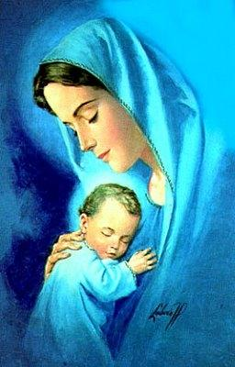
Los dogmas marianos
Maternidad Divina
Virginidad Perpetua
Inmaculada Concepción
Asunción a los cielos

Slide 6
Maternidad Divina

Slide 7
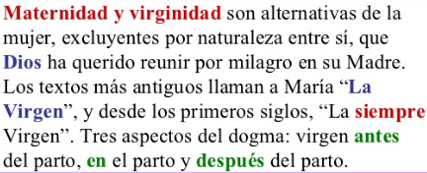
VIRGINIDAD DE MARÍA

Slide 8
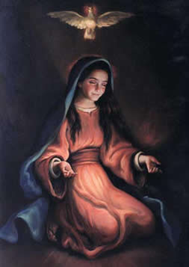
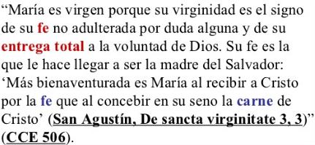

Slide 9
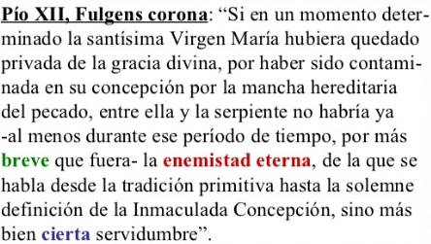
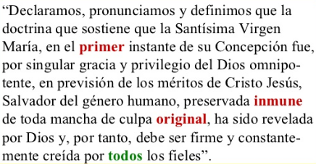
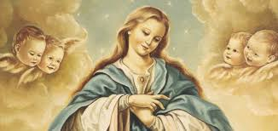
Inmaculada concepción

Slide 10
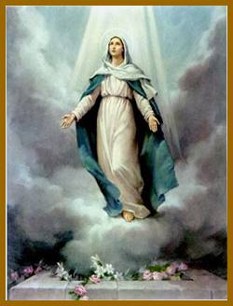
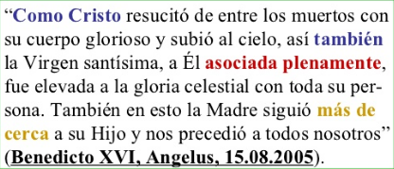
Asunción a los cielos

Slide 11
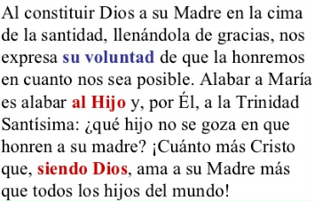
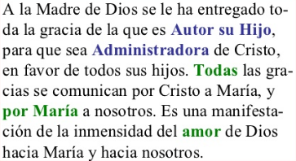
La devoción a MARÍA

